Slide 1
同訓異字クイズ ４年生
同訓異字クイズに挑戦！
同じ訓読みでも意味が違う漢字を正しく選びましょう！
問題：①熱いと暑い ②早いと速い
③計ると量ると測る

Slide 2
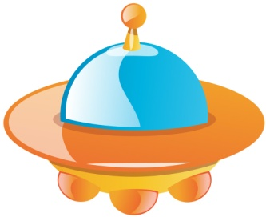
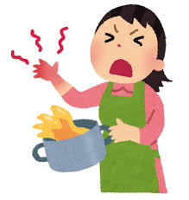
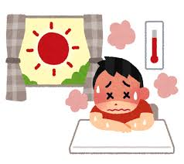
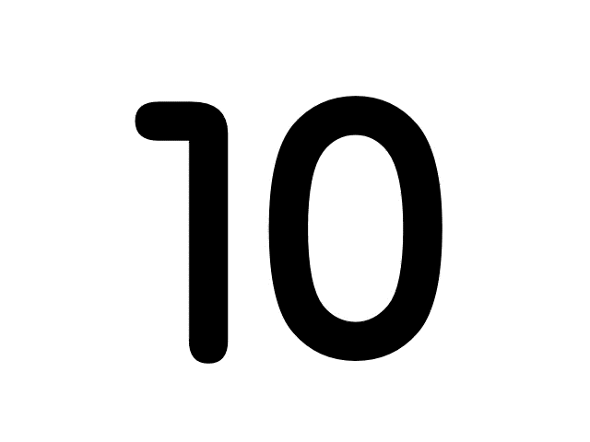
② い料理
① い部屋
１
×
□の中に正しい漢字をいれよう！
あつ
あつ
熱
熱
暑

Slide 3
② い料理
① い部屋
１
○
□の中に正しい漢字をいれよう！
あつ
あつ
熱
暑

Slide 4
② い料理
① い部屋
１
○
□の中に正しい漢字をいれよう！
暑
あつ
あつ
熱
気温以外の場合は熱いを使う
気温の場合は暑いを使う

Slide 5
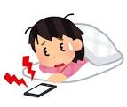
②朝 く起きる
① く走る
２
×
□の中に正しい漢字をいれよう！
はや
早
早
はや
速

Slide 6
②朝 く起きる
① く走る
２
○
□の中に正しい漢字をいれよう！
はや
早
はや
速

Slide 7
②朝 く起きる
① く走る
２
□の中に正しい漢字をいれよう！
速
○
はや
早
はや
ある基準より時間が前であるとき
ある動作をする時間が短いとき

Slide 8
③体重を る
②身長を る
①時間を る
３
□の中に正しい漢字をいれよう！
量
量
計
×
測
はか
はか
はか

Slide 9
③体重を る
②身長を る
①時間を る
３
□の中に正しい漢字をいれよう！
量
量
計
○
測
計
はか
はか
はか

Slide 10
③体重を る
②身長を る
①時間を る
３
□の中に正しい漢字をいれよう！
量
量
×
測
計
はか
はか
はか

Slide 11
③体重を る
②身長を る
①時間を る
３
□の中に正しい漢字をいれよう！
量
量
○
測
測
計
はか
はか
はか

Slide 12
③体重を る
②身長を る
①時間を る
３
計るは、数や時間を数えるときに使う
測るは、長さ、高さ、広さ、深さ、速さを調べるときに使う
量るは、重さ、かさ、量を調べるときに使う
□の中に正しい漢字をいれよう！
量
○
測
計
はか
はか
はか

